Slide 1
Spettroscopia di Risonanza Magnetica Nucleare (NMR)
1

Slide 2
Spettroscopia di risonanza magnetica nucleare (NMR)
2
Tecnica spettroscopica basata sulle proprietà magnetiche dei nuclei di alcuni atomi.
Consente la determinazione esatta della struttura di una molecola organica.
I nuclei particolarmente utili per il chimico organico sono: ¹H e ¹³C NMR
Il fenomeno della risonanza magnetica nucleare si verifica quando il campione è immerso in un campo magnetico (CM) esterno e sottoposto a un secondo campo magnetico oscillante (radiazione elettromagnetica).
Notes:
1.Tecnica spettroscopica: basata sull’interazione materia – radiazione di lambda opportune, dove questa interazione provoca dei fenomeni che si traducono in dei segnali in uno spettro, che vengono interpretati per ottenere delle informazioni.
Il fenomeno è fisico, il chimico organica studia le conseguenze del fenomeno.
2. Confronto con IR e UV:
3. Differenze: IR e UV I fenomeni avvengono sempre. NMR: I nuclei devono essere attivi all’NMR, e ci deve essere un CM

Slide 3
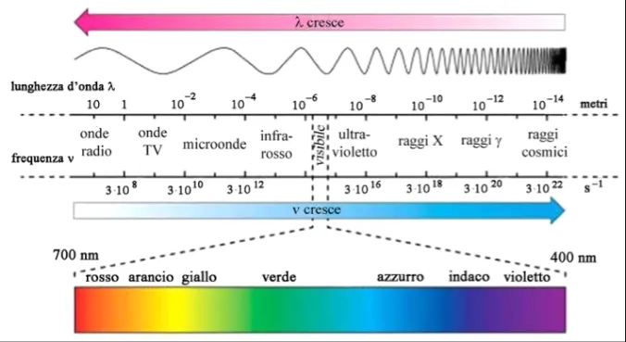
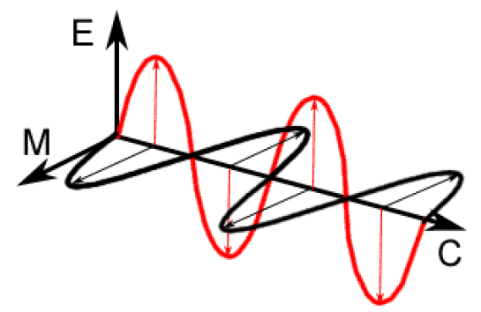
La radiazione elettromagnetica
3
CAMPO ELETTRICO
OSCILLANTE
CAMPO MAGNETICO OSCILLANTE
Le luci utilizzate in questa tecnica sono nel campo delle radiofrequenze (o onde radio).
Radiofrequenze ν = 40 -1000 MHz (in pratica: 300 – 1000 MHz)
Notes:
E’ una tecnica che sfrutta le proprietà magnetiche di alcuni nuclei quando questi vengono immerse in un campo magnetico esterno e irraggiati con una radiazione che cade nel campo delle radiofrequenze.

Slide 4
4
Energia fotoni: UV-Vis > IR > Microonde > Onde Radio
Questo significa che le onde radio riescono a promuovere transizioni tra livelli energetici che presentano una differenza in energia relativamente piccola.

Slide 5
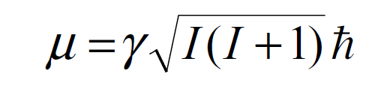

Momento magnetico del nucleo
5
Il nucleo possiede massa e carica (positiva).
La rotazione di una particella carica intorno al suo asse («spinning») genera un dipolo magnetico: (momento magnetico nucleare)
I nuclei si comportano come dipoli magnetici.
I dipoli magnetici nucleari sono caratterizzati da un numero quantico di spin I (ovvero da uno Spin Nucleare)
Per avere un nucleo NMR attivo I deve essere diverso da 0!
μ
μ
I = 0, 1/2, 1, 3/2…..6
dove Ι è il numero quantico di spin nucleare
è il rapporto giromagnetico che dipende dal nucleo in esame
h è la costante di Plank = 6.626e⁻³⁴ Js

Slide 6
Lo spin nucleare I
6
I = 0, 1/2, 1, 3/2…..6
Nuclei con numero di massa pari e numero atomico pari hanno spin nucleare I = 0
(nuclei silenti all’NMR)
Nuclei con numero di massa dispari e/o numero atomico dispari hanno spin nucleare I ≠ 0 (nuclei attivi all’NMR)
Neutroni pari dispari pari dispari
Protoni pari dispari dispari pari
I 0 intero semintero
¹²C: 6p, 6n I = 0
¹⁶O: 8p, 8n I = 0
¹³C: 6p, 7n I = ½
¹H: 1p, 0n I = ½
¹⁹F: 9p, 10n I = ½
³¹P: 15p, 16n I = ½
¹⁵N: 7p, 8n I = ½
²H: 1p, 1n I = 1
¹⁴N: 7p, 7n I = 1
Nuclei silenti
Nuclei attivi
Nuclei attivi - quadripolari
Notes:
Lo spin nucleare è generato dai protoni e dai neutroni che costituiscono il nucleo.
Queste particelle hanno spin 1/2 e si comportano come se fossero in rotazione attorno al loro asse.
Come gli elettroni negli orbitali atomici, anche i protoni devono associarsi in coppie con spin opposto e così pure i neutroni.
In alcuni atomi (come ¹²C) protoni e neutroni sono presenti in numero pari quindi gli spin sono tutti appaiati, uno in opposizione all'altro e il nucleo atomico ha spin risultante Ι uguale a zero.
In altri atomi, (come ¹H, ¹³C) protoni o neutroni sono presenti in numero dispari e quindi almeno un nucleone è spaiato e il nucleo ha uno spin risultante Ι diverso da zero
Se protoni e neutroni sono presenti entrambi in numero pari, il nucleo ha spin zero.
E’ il caso di ¹²C (6 p; 6 n) e ¹⁶O (8 p; 8 n) che hanno Ι = 0 e quindi hanno un nucleo privo di momento magnetico di spin e non sono osservabili all’NMR
Se protoni e neutroni sono gli uni pari e gli altri dispari, (numero di massa dispari) il nucleo ha spin semi intero (1/2, 3/2, 5/2...)
E’ il caso di ¹H (1 p), ¹³C (6 p; 7 n), ¹⁵N, ¹⁹F, ³¹P che hanno Ι = 1/2 e sono i nuclei che vengono più comunemente studiati all’NMR
Se protoni e neutroni sono entrambi dispari, il nucleo ha spin intero (1, 2, 3...) ottenuto sommando lo spin dei due nucleoni spaiati, 1/2 + 1/2
E’ questo il caso del deuterio ²H (1 p; 1 n) e ¹⁴N (7 p; 7 n) che hanno Ι = 1 e quindi anche questi sono osservabili all’NMR, anche se i loro spettri sono più complessi

Slide 7
7

Slide 8
Effetto del Campo Magnetico Esterno B₀
Secondo la meccanica quantistica
8
Se si applica un campo magnetico esterno B₀, gli spin dei nuclei presenti nelle molecole tenderanno ad orientarsi rispetto alla direzione del campo.
Per un certo valore di I, il numero di possibili orientazioni dei dipoli magnetici in un B₀ dipende da m numero quantico magnetico. (Quantizzazione direzionale)
-I < m < +I
In generale: Il numero di orientazioni possibili di uno spin in un B₀ è quantizzato ed è pari a 2Ι + 1
Per I = 1/2 (¹H e ¹³C) m = -1/2 e + 1/2, quindi per questi nuclei sono possibili solo due orientazioni dei dipoli magnetici nel B₀
Notes:
Meccanica quantistica: teoria fisica che il comportamento della materia, della radiazione e di tutte le loro interazioni viste sia come fenomeni ondulatori sia come fenomeni particellari (dualismo onda-particella), a differenza della fisica classica o newtoniana, basata sulle teorie di Isaac Newton, che vede per esempio la luce solo come onda e l’elettrone solo come particella. Le particelle sono entità discrete descritte da quantità discrete (energia quantizzata)
Quando un nucleo dotato di spin viene immerso in un campo magnetico, si comporta come l'ago di una bussola ed è sottoposto ad una coppia di forze che fanno allineare il suo momento magnetico μ al campo magnetico esterno B_{o}
Dato però che il nucleo oscilla come una trottola, il suo momento magnetico non può essere veramente allineato, ma è allineata la sua proiezione il cui valore è governato dal numero quantico magnetico m che può assumere i valori da –Ι a +Ι con incrementi di una unità e quindi può assumere (2 Ι + 1) valori diversi.

Slide 9
Se non è presente un campo magnetico tutte le orientazioni sono possibili, non vi è una orientazione preferita
Nuclei con I = ½ in un campo magnetico
9
Se si applica un campo magnetico esterno B₀, gli spin tenderanno ad allinearsi con la direzione del campo o in modo parallelo o antiparallelo se Ι = ½ → 2 sole orientazioni possibili
Quantizzazione direzionale

Slide 10
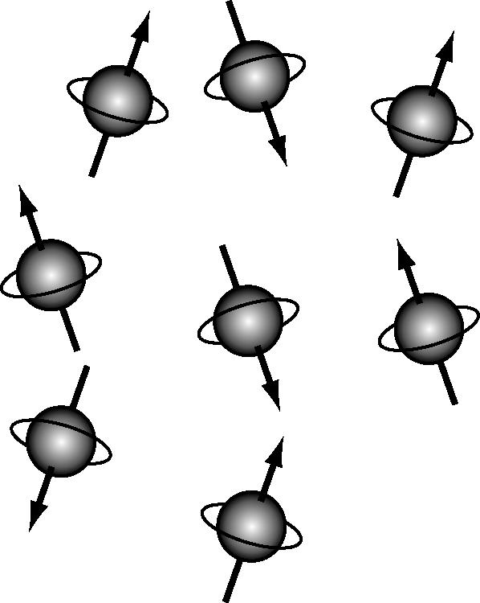
Livelli Energetici di Spin Nucleare
10
(meccanica quantistica)
Per I = ½, alle due orientazioni di m nel B₀ corrispondono due stati di spin a diversa energia:
Lo stato α, parallelo con m = + 1/2
Lo stato β antiparallelo, con m = -1/2
Ai due stati di spin corrispondono due livelli energetici quantizzati: Lo stato α parallelo ha energia minore dello stato β antiparallelo
N
B_{o}
μ
β
-1/2
In un forte campo
magnetico B_{o} i due stati di spin nucleare hanno
energia diversa.
antiparallelo
μ
α
+1/2
S
parallelo

Slide 11
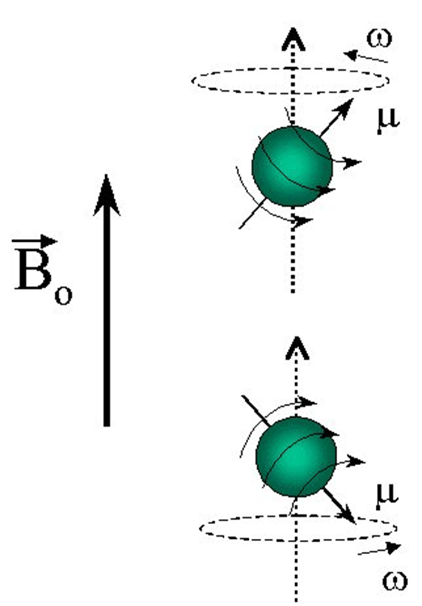
Precessione del Momento Magnetico attorno alla Direzione del Campo Magnetico B_{o}
(meccanica classica)
11
Secondo la descrizione della meccanica classica il B₀ impone a μ un moto di precessione (moto rotatorio attorno a un asse) simile a quello di una trottola. Questo viene definito Precessione di Larmor:
= 2πν = γB₀
= velocità angolare
= frequenza di precessione
= γB₀/2π = frequenza di Larmor
ν e ω dipendono da B₀ !
stato α
stato β

Slide 12
Precessione del Momento Magnetico attorno alla Direzione del Campo Magnetico B_{o}
(meccanica classica)
12
μ_{z}
μ_{z} proiezioni di m sull’asse z (direzione di B₀)
stato α
μ_{z}
stato β
m = numero quantico magnetico
Quando si applica un campo magnetico esterno (Bo) gli spin dei nuclei NMR attivi (I diverso da 0) si allineano con il campo. Per i nuclei di maggiore interesse (¹³C e ¹H; I = ½) esistono due possibili orientazioni. Parallelo (stato alfa) e antiparallelo (stato beta) al campo magnetico esterno. Queste due orientazioni hanno due energie differenti. Inoltre, il campo genera un moto di precessione del momento magnetico. Questo può essere anche rappresentato come proiezione sull’asse z che rappresenta la direzione del campo.

Slide 13
Transizioni di spin
14
Avendo il nucleo a disposizione due livelli energetici, se I = 1/2, può subire una transizione tra i due stati energetici assorbendo un fotone.
L’energia del fotone deve essere uguale alla differenza di energia tra i due livelli, secondo la relazione di Planck
ΔE = hν h = 6.626x10⁻³⁴J s
ΔE = hν
ΔE = hγB₀/2π
ν = γB₀/2π
∆E è direttamente proporzionale al rapporto giromagnetico γ e a B₀

Slide 14
Risonanza
13
In sostanza posso utilizzare fotoni nel campo delle radiofrequenze per promuovere spin dei nuclei dallo stato alfa (allineato al campo magnetico esterno) allo stato beta a più alta energia, che è opposto al campo magnetico esterno. I nuclei vanno quindi in risonanza. Per fare avvenire queste transizioni occorrono fotoni con basse energie in quanto i ΔE sono abbastanza piccoli. I ΔE dipendono dal rapporto giromagnetico che è una caratteristica propria del nucleo in esame e dal valore del campo magnetico esterno. Quindi questi ΔE non hanno valori fissi ma dipendono dallo strumento con cui lavoro (dipendono dal campo magnetico applicato).
Notes:
In un forte campo magnetico B₀, i due stati di spin nucleare hanno energia diversa
Se il nucleo in precessione viene irradiato con una radiazione elettromagnetica di frequenza uguale a quella di precessione si ha assorbimento di energia e inversione dello stato di spin.
La risonanza è l’inversione dello stato di spin di un nucleo a seguito dell’assorbimento di energia di una radiazione em.
La radiazione deve avere una frequenza pari a quella di precessione del nucleo.
La frequenza di precessione è nota come frequenza di Larmor
ν = γB₀/2π

Slide 15
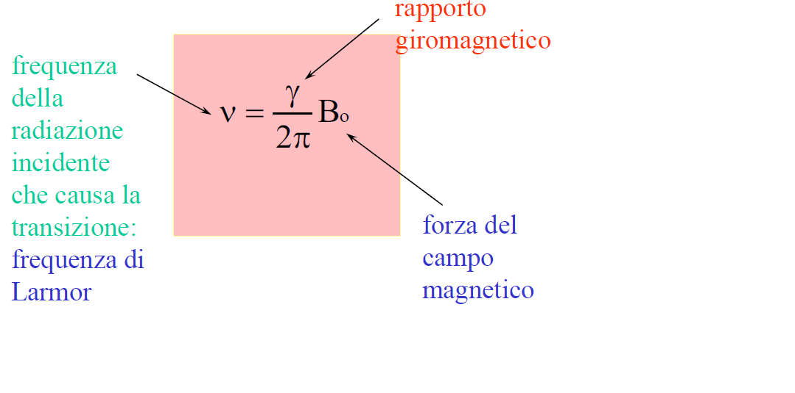
Condizione di Risonanza
16
Affinché un nucleo vada in risonanza (transizione da stato alfa a stato beta) occorre che assorba un fotone di un’onda elettromagnetica (luce) che soddisfi la relazione di Larmor.

Slide 16
Risonanza
15
In un forte campo magnetico B₀, i due stati di spin nucleare hanno energia diversa.
Se il nucleo in precessione viene irradiato con una radiazione elettromagnetica di frequenza uguale a quella di precessione (Larmor) si ha assorbimento di energia e inversione dello stato di spin.
La risonanza è l’inversione dello stato di spin di un nucleo a seguito dell’assorbimento di energia di una radiazione elettromagnetica.
La radiazione deve avere una frequenza pari a quella di precessione del nucleo.
La frequenza di precessione è nota come frequenza di Larmor
ν = γB₀/2π

Slide 17
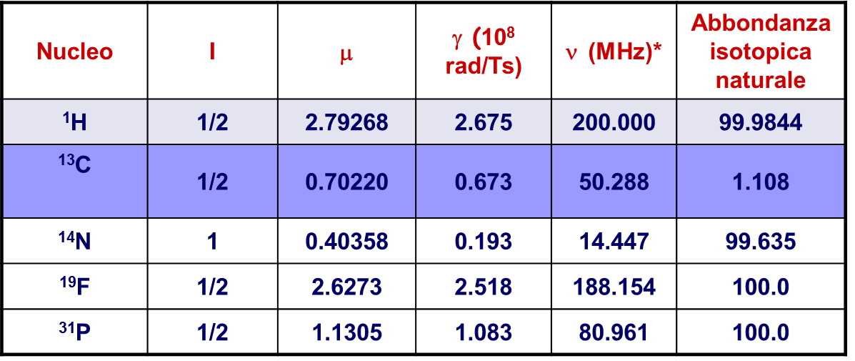
Frequenze di risonanza in un campo magnetico
17
ν = γB₀/2π per B₀ = 4.7 Tesla
γ (¹H) ~ 4 γ (¹³C) !

Slide 18
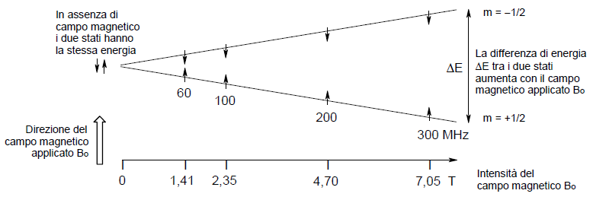
Per lo stesso nucleo, la differenza di energia ΔE tra gli stati nucleari di spin aumenta con l’aumentare dell’intensità di B₀. Ad esempio per i nuclei di 1H a 4.70 T la frequenza di risonanza è 200 MHz mentre a 7 T è 300 MHz.
Frequenze di risonanza in un campo magnetico
18
ΔE = hγB₀/2π
β
ΔE
α
¹H

Slide 19
Frequenze di risonanza in un campo magnetico
ν = γB₀/2π
γ (¹H) = 4 γ (¹³C) !
B₀ (Tesla) | ν ¹H (MHz) | ν ¹³C (MHz)
1.4093 | 60 | 15.087
2.1139 | 90 | 22.629
2.3488 | 100 | 25.144
4.6975 | 200 | 50.288
9.3950 | 400 | 100.577
11.744 | 500 | 125.720
14.0923 | 600 | 150.864
17.616 | 750 | 188.580
18.790 | 800 | 201.154
21.128 | 900 | 226.296
Notes:
Ma perché vogliamo che la differenza di energia tra i livelli sia più alta possibile?

Slide 20
Insieme di Nuclei: Popolazione degli stati di spin
e intensità del segnale
Il grande problema della spettroscopia NMR è la sua bassa sensibilità.
L’intensità del segnale NMR è proporzionale alla differenza di popolazione tra i due stati di spin, che a sua volta è determinata da ΔE
stato β
La radiazione
induce transizioni in su e in giù
emissione indotta
risonanza
eccesso di
popolazione
stato α
Affinché si abbia un segnale, ci deve essere un eccesso di popolazione di spin sul livello inferiore.
Nel caso delle transizioni fra livelli di spin l’eccesso è piccolissimo.

Slide 21
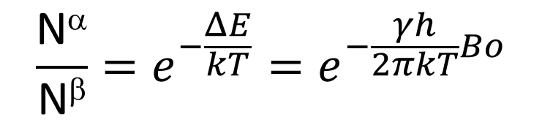
Statistica di Boltzmann
A temperatura ambiente, il numero degli spin che si dispone sul livello a energia minore (N^{α}), supera di poco il numero di quelli che occupano il livello a energia superiore, (N^{β}). La statistica di Boltzmann ci dice che :
$$\frac{\text{N}\text{a}}{\text{N}\text{b}}=e^{−\frac{ΔE}{kT}}=e^{−\frac{γh}{2πkT}Bo}$$
ΔE = differenza di energia tra gli stati di spin
k = costante di Boltzmann = 1.3805x10⁻²³ J/K
T è la temperatura in Kelvin
In NMR: ΔE << kT quind ΔE/kT è vicino a 0
Tale rapporto è molto vicino all’unità, a meno di una quantità vicina a 10⁻⁵–10⁻⁶

Slide 22
Statistica di Boltzmann
Esempio
Notes:
h = 6.626x10⁻³⁴J s
K = R/numero di Avogadro

Slide 23
Statistica di Boltzmann
Esempio

Slide 24
Intensità del segnale e sensibilità
Il piccolo eccesso di popolazione dello stato fondamentale determina una bassa sensibilità strumentale
ΔE e ΔN molta piccole (Distribuzione di Boltzmann).
L’ NMR è una tecnica intrinsecamente poco sensibile.
ΔE e ΔN aumentano con B₀, per cui la sensibilità migliora con B₀ più intensi
A parità di B₀:
La sensibilità varia a seconda del nucleo osservato, perché dipende da γ e dall’abbondanza isotopica.
La sensibilità per il ¹³C è molto minore che per ¹H per due ragioni:
  a) il minore rapporto giromagnetico determina un minore ΔE e, quindi, un minore eccesso di popolazione tra i due stati; γ (¹H) = 4 γ(¹³C)
  b) solo l'1.1% di carbonio è ¹³C: a(¹H) = 99.9%; a (¹³C)= 1.1%,

Slide 25
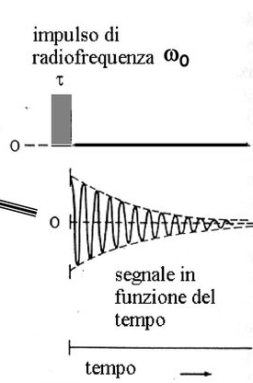
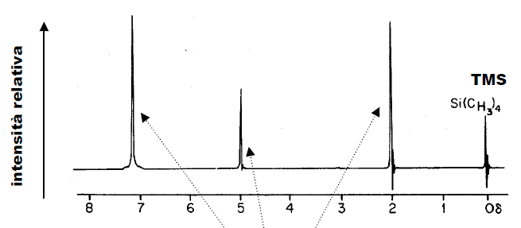
Registrazione di Spettri NMR
Metodo pulsato in FT. (Trasformata di Fourier)
Il campione è irraggiato con un impulso di radiofrequenza e di durata τ molto breve (5-10 μs e diversi watt) di frequenza pari a quella di precessione del nucleo.
Si raccoglie un segnale in funzione del tempo che viene trasformato nello spettro in frequenza dalla trasformata di Fourier.
.
FT
Spettro NMR in funzione della «frequenza»
Notes:
Un impulso di rf eccita simultaneamente tutti i nuclei del campione.
Quando l’impulso viene rimosso i nuclei tornano allo stato fondamentale
emettendo un segnale che contiene tutte le informazioni sulla struttura della molecola.
Questo segnale viene sottoposto a FT per dare lo spettro NMR

Slide 26
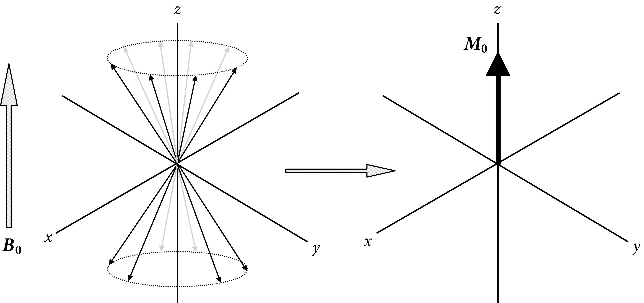
Insieme di nuclei in un CM esterno
stato α
stato β
Il leggero eccesso di nuclei che si trovano allineati col campo magnetico Bo (nello stato alfa) si somma vettorialmente in un vettore M₀ Magnetizzazione macroscopica. Il vettore Mo è allineato col campo (asse z).

Slide 27
Vettore M₀ dopo l’impulso
L’impulso (B₁ di frequenza ν₁) è impartito lungo x (perpendicolare al campo magnetico applicato) da parte di un oscillatore.
M₀ ruota nel piano yz perpendicolare alla direzione di propagazione dell’impulso
Con l’impulso a 90°_{x} si ottiene il segnale NMR massimo.
a)
b)
Notes:
Se ora il campione viene irradiato lungo l’asse x con un impulso di radiofrequenza che contiene anche la frequenza ν di Larmor dei nuclei in esame (ad es. ¹H), questi assorbono energia e subiscono una transizione di spin. Si osserva che il vettore Magnetizzazione Macroscopica M₀ ruota allontanandosi dall’asse z per avvicinarsi al
piano xy e inizia un moto di precessione attorno all’asse z
(a e b) L’oscillatore genera una componente rotante del campo magnetico applicato B₁ . La magnetizzazione netta M₀ viene inclinata verso l’asse y a dare M che compie un moto di precessione intorno all’asse z generando una componente di magnetizzazione nel piano orizzontale

Slide 28
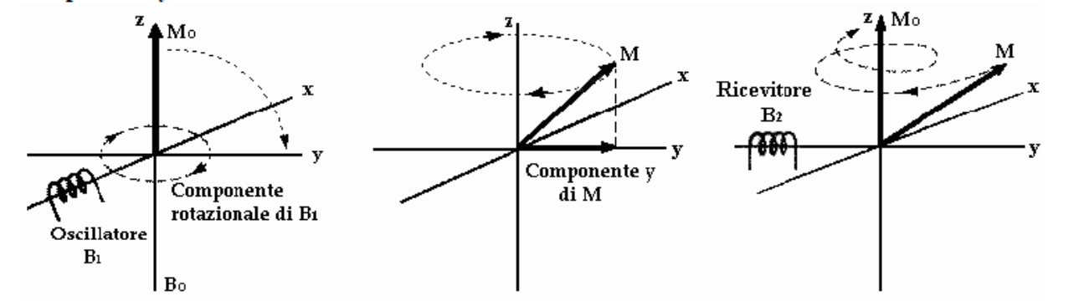
Rilassamento
Mz
My
Il rilassamento è il ritorno allo stato fondamentale che avviene quando viene tolto l’impulso.
M torna su z emettendo energia che viene rilevata da un ricevitore come un segnale elettrico
variabile nel tempo
Notes:
A questo punto si interrompe l’impulso di radiofrequenza emesso dall’oscillatore B₁ lungo l’asse x, ma i nuclei eccitati continuano ad emettere per qualche istante un debole segnale di radiofrequenza che si spegne nel tempo, una specie di eco del segnale assorbito. Per registrare questo segnale entra in funzione un circuito ricevente B₂ posto lungo l’asse y che ha lo scopo di misurare l’oscillazione della componente y del vettore M.

Slide 29
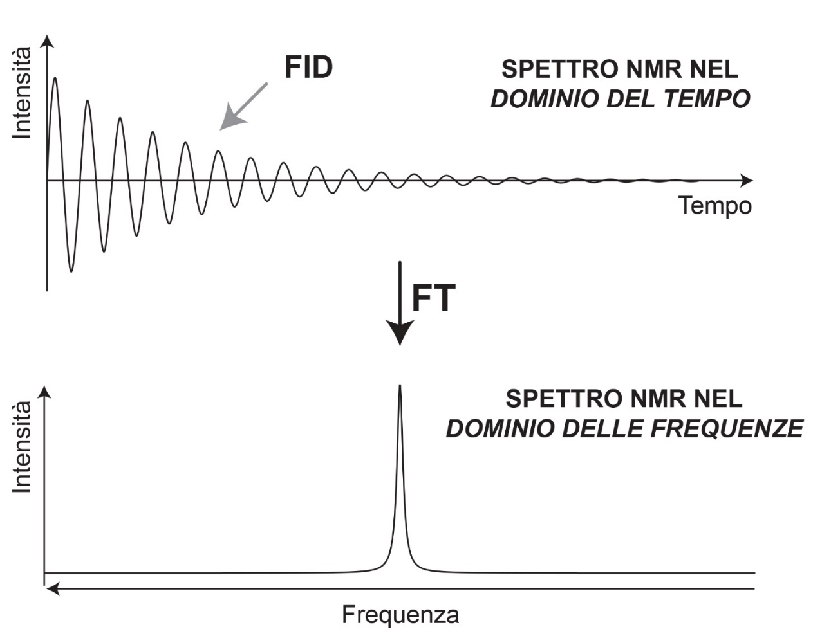
FID (Free Induction Decay)
Il campione, dopo l’impulso, emette energia sotto forma di un segnale chiamato FID (Free Induction Decay)
E’ una corrente oscillante in funzione del tempo.
La trasformata di Fourier trasforma il FID (dominio tempo) in uno spettro (dominio frequenza)

Slide 30
Riassumendo
I passaggi essenziali per ottenere lo spettro NMR di un campione utilizzando la tecnica FT NMR ad impulso sono:
1) Introduzione del campione all’interno di un forte campo magnetico B_{o} per orientare gli spin nucleari e produrre un eccesso di nuclei con lo spin allineato al campo (stato alfa).
2) Applicazione di un impulso di radiofrequenza per produrre un eccesso di nuclei eccitati con lo spin in opposizione al campo (durata: alcuni microsecondi).
3) Registrazione del FID, il segnale emesso dai nuclei mentre gli spin nucleari ritornano alla situazione di equilibrio (durata: circa un secondo).
4) Elaborazione matematica dei dati al computer, applicando la trasformata di Fourier, per ottenere lo spettro NMR in funzione delle frequenze.

Slide 31
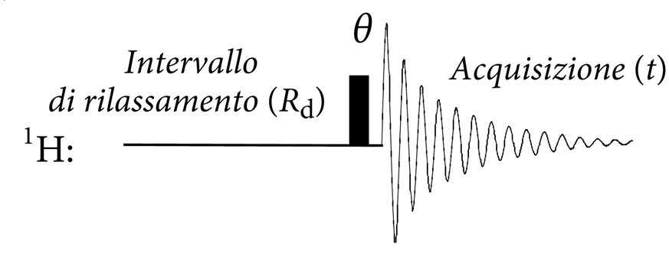
Sequenza di impulsi
Al fine di aumentare la sensibilità della misura e migliorare rapporto segnale rumore si procede a registrare uno spettro NMR effettuando più scansioni o accumoli.
Schema di un esperimento NMR (del ¹H)
Tale sequenza viene ripetuta più volte (scansioni o accumuli) e i FID sommati prima della FT
Questo è necessario per migliorare il rapporto segnale /rumore (S/N)
n_{s} = numero di scansioni
Notes:
R_{d} (Relaxtion dalay) è il periodo di equilibrazione del campione nel campo magnetico che precede l’impulso
Impulso di radiofrequenza rf, θ si riferisce normalmente a un impulso a 90° lungo l’asse x
Acquisizione del segnale emesso

Slide 32
STRUMENTAZIONE

Slide 33
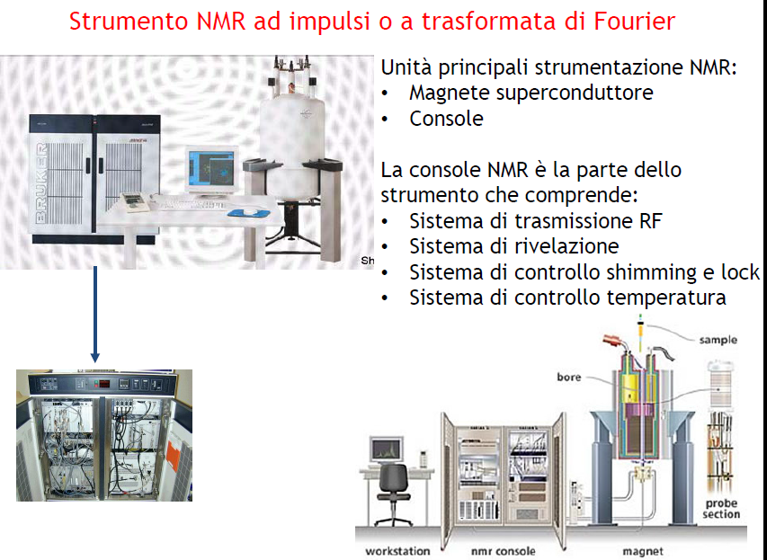
Workstation

Slide 34
La Console
La console NMR ha il compito di produrre la radiazione elettromagnetica che poi interagisce con le molecole del campione all’interno del magnete.
Inoltre, la console riceve la debole radiofrequenza emessa dal campione che, amplificata milioni di volte, è poi elaborata dalla workstation.

Slide 35
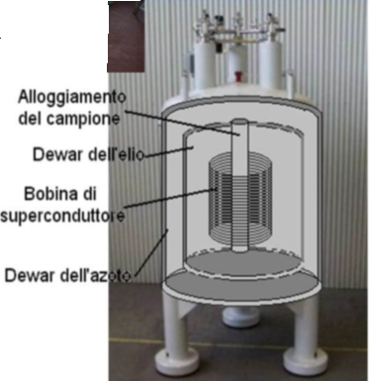
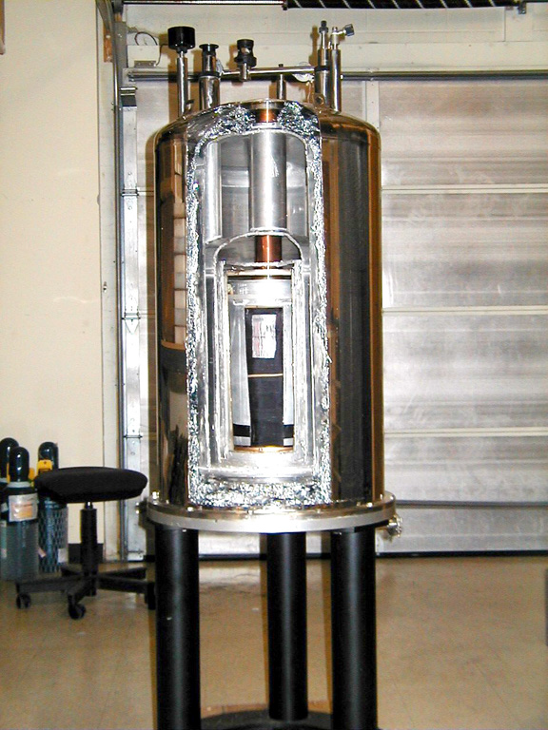
IL MAGNETE
recipiente N2 liquido (77 K)
recipiente He liquido (4 K)
magnete superconduttore
(circa 19 Km di filo)
Lo strumento contiene un magnete superconduttore (in genere fili di rame con all’interno leghe superconduttive). Questi magneti lavorano a temperature estremamente basse, in presenza di He liquido (4K). Per limitare al minimo le perdite di He liquido (estremamente costoso) si circonda questa camera con una seconda contenente azoto liquido.
Notes:
Un solenoide (da σωλην (solen): tubo, condotto, canale) è una bobina di forma cilindrica formata da una serie di spire circolari molto vicine fra loro e realizzate con un unico filo di materiale superconduttore.
A temperature molto basse, certi materiali hanno la proprietà fondamentale di diventare superconduttori
Un filamento superconduttore trasporta elettricità senza la necessità di alcun supporto (quali batteria o alimentazione principale)
Una volta che la corrente è inserita in un circuito superconduttore lo è per sempre
L’unica manutenzione richiesta dal magnete è di assicurarsi che la bobina principale del magnete sia tenuta ad una temperatura sufficientemente bassa: 4K (-269 °C) elio liquido

Slide 36
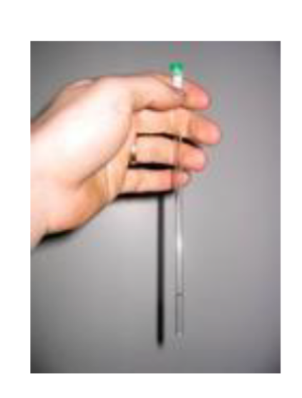
Il Tubo NMR
La molecola organica viene sciolta in un opportuno solvente (deuterato) e inserita in un tubo NMR. Questo viene messo in uno spinner e inserito nella strumentazione per effettuare la misura
5 mm di diametro
forma esattamente cilindrica
0.5 – 0.6 mL di soluzione
Misuratore
dell’altezza
Spinner

Slide 37
Solventi deuterati
Cloroformio-d (CDCl₃) il più usato
Alcol metilico-d₄ (CD₃OD)
Acetone-d₆ (CD₃COCD₃)
Dimetil solfossido-d₆ (CD₃SOCD₃)
Ossido di deuterio, acqua deuterata (D₂O)
Acido acetico-d₄ (CD₃COOD)
Notes:
Fine prima parte su moodle

